Slide 1

CHÀO MỪNG CÁC THẦY CÔ GIÁO VÀ CÁC EM HỌC SINH
VỀ DỰ TIẾT HỌC
MÔN SỐ HỌC LỚP 6

Slide 2
Thực hiện các phép tính sau :
a) 3 + 5 . 3
b) 3². 5 - 10
c) (10 – 5) – 10

Slide 3

Làm quen với số nguyên âm
Tập hợp các số nguyên.
CHƯƠNG III:
Thứ tự trong tập hợp các số nguyên.
SỐ
NGUYÊN
Các phép tính cộng trừ, nhân, chia hai số nguyên.
Quy tắc dấu ngoặc.
Quy tắc chuyển vế.
Tính chất phép cộng, phép nhân.
Bội và ước của một số nguyên..

Slide 4
Chương III: SỐ NGUYÊN
Bài 13: Tập hợp các số nguyên

Slide 5
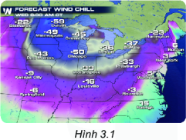
Bài 13: Tập hợp các số nguyên âm
1. Làm quen với số nguyên âm:

Slide 6
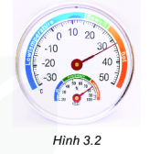
Bài 13: Tập hợp các số nguyên âm
1. Làm quen với số nguyên âm:

Slide 7
Bài 13: Tập hợp các số nguyên âm
1. Làm quen với số nguyên âm:
a. Số nguyên dương, số nguyên âm:
Số nguyên dương:
1; 2; 3; …
Số nguyên âm:
- 1; - 2; - 3; …
Số | -1 | -2 | -3
Cách đọc
Âm 1
(Trừ 1)
Âm 2
(Trừ 2)
Âm 3
(Trừ 3)

Slide 8
Bài 13: Tập hợp các số nguyên âm
1. Làm quen với số nguyên âm:

Slide 9
Bài 13: Tập hợp các số nguyên âm
1. Làm quen với số nguyên âm:

Slide 10
Bài 13: Tập hợp các số nguyên âm
1. Làm quen với số nguyên âm:
a. Số nguyên dương, số nguyên âm:
Số nguyên dương:
1; 2; 3; …
Số nguyên âm:
- 1; - 2; - 3; …
Tập hợp số nguyên:
Z = { …; - 4; - 3; -2; -1; 0 ; 1; 2; 3; 4; …}
0
+ + + +
Chú ý:
SGK/63

Slide 11

Tiết 13: TẬP HỢP SỐ NGUYÊN ÂM.
1. Làm quen với số nguyên âm:
Các em hãy chú ý lắng nghe và ghi nhớ nội dung của đoạn video dưới đây. Ghi nhớ các số nguyên dương và âm vừa nghe được và ghi lại vào phiếu học tập của nhóm mình.
Lưu ý: Các em có thể vừa nghe vừa ghi những gì mình vừa xem.

Slide 12
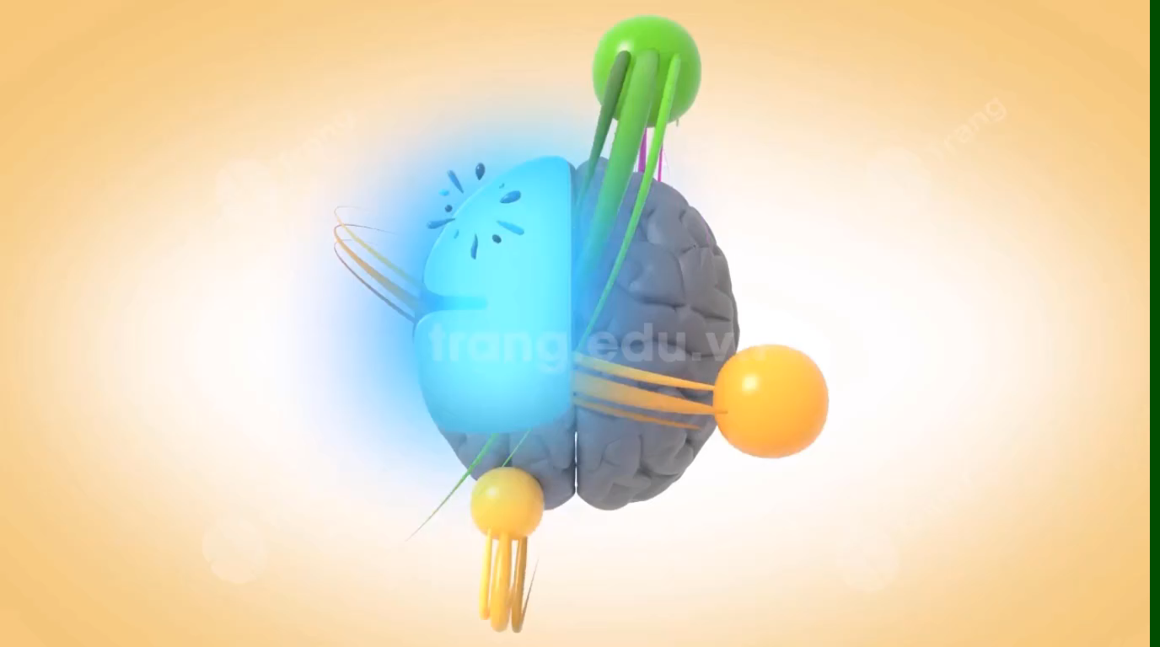
VIDEO 1. NHIỆT ĐỘ

Slide 13
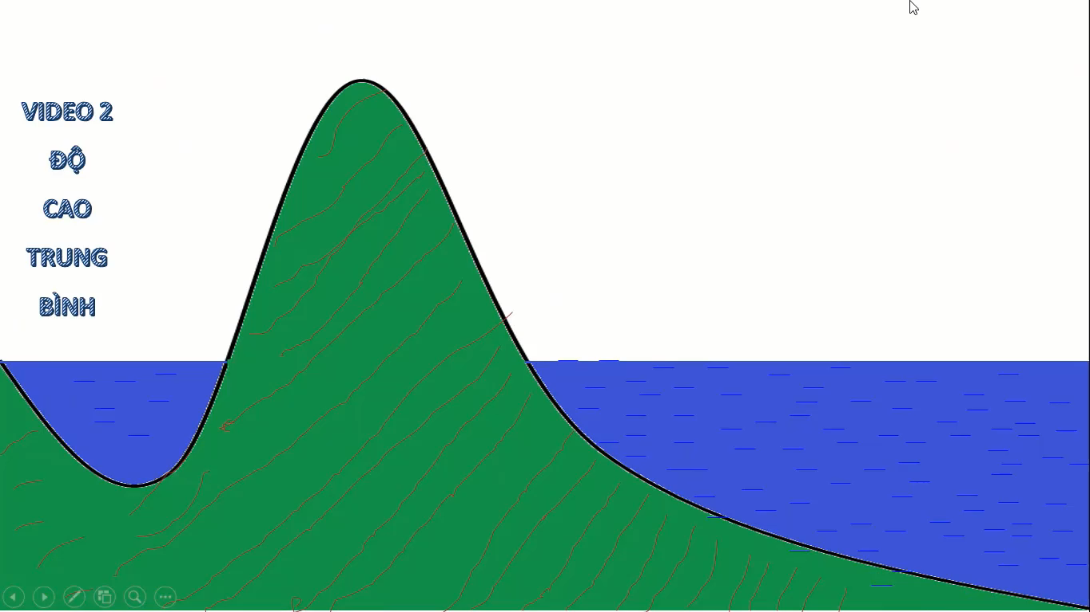

Slide 14
Bài 13: Tập hợp các số nguyên âm
1. Làm quen với số nguyên âm:
a. Số nguyên dương, số nguyên âm:
b. Khi nào người ta dùng số âm ?

Slide 15

ºC
60
50
40
30
20
Những con số này có ý nghĩa gì?
Vì sao ta cần đến số có dấu “–” đằng trước?
10
0
-10
-20
-30

Slide 16
Em hãy tham khảo SGK/….., thảo luận và trình bày vào bảng nhóm nội dung sau:
Vẽ tia số nằm ngang có chiều từ trái qua phải, biểu diễn các số tự nhiên 1; 2; 3; 4 trên tia số?
Vẽ tia đối của tia số rồi biểu diễn bên trái số 0 các số nguyên âm -1; -2; -3; -4 theo thứ tự từ phải qua trái.
Cho biết điểm gốc của trục số là số nào?
Nêu chiều dương, chiều âm của trục số?
HOẠT ĐỘNG NHÓM 4

Slide 17

2. Tập hợp các số nguyên:
4
* Tập hợp số nguyên là
$$Z=\{…;−3;−2;−1;0;1;2;3;…\}$$
3
2
1
Chú ý:
Ta có thể vẽ trục số như hình
0
0
4
-1
-4
-3
-2
-1
1
2
3
-2
trục số ngang
-3
-4
trục số đứng

Slide 18
PHIẾU HỌC TẬP
Xem trục số nằm ngang dưới đây, điền các từ: bên phải, bên trái, lớn hơn, nhỏ hơn hoặc các dấu < ; > vào ô trống dưới đây cho đúng:
Số 2 nằm bên trái số 4 nên 2…..4 và viết 2….4 hay 4……2.
Số -3 nằm bên trái của số -2 nên -3 ….-2 và viết -3…..-2 hay -2….-3
Số 4 nằm bên phải sô -1 nên 4…-1 và viết 4…-1 hay -1 ….4

Slide 19


3. So sánh hai số nguyên:
Chú ý:
$$∗a≥b ta hiểu là a>b hoặc a=b$$
$$∗a≤b ta hiểu là a<b hoặc a=b$$
Luyện tập 3
a) Sắp xếp số nguyên theo thứ tự tăng dần là $−11;−4;−3;0;2;5;9.$
b) Các số nguyên cần tìm là 0; 1; 2

Slide 20
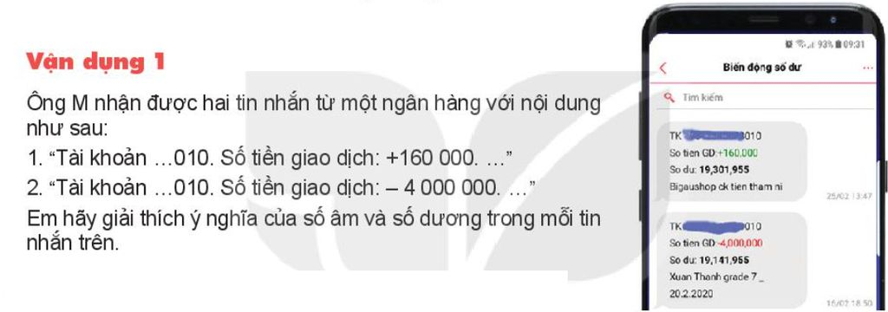

Slide 21
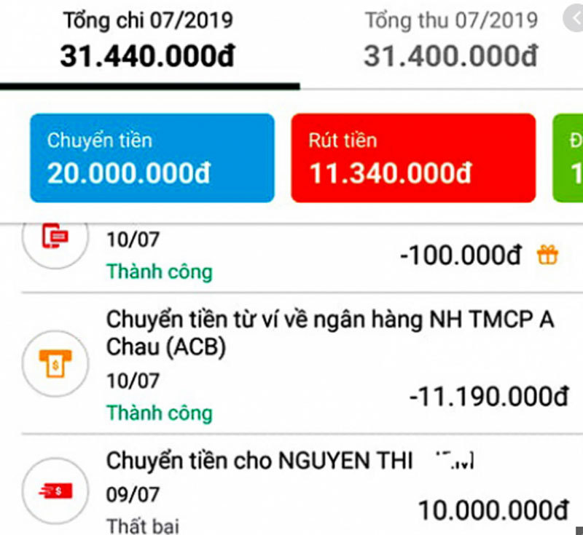
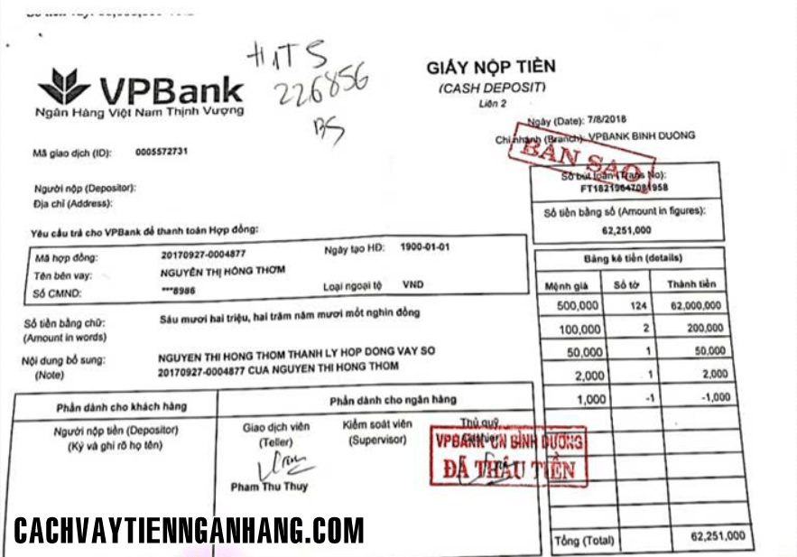
MỘT SỐ HÌNH ẢNH KHÁC

Slide 22

HƯỚNG DẪN HỌC Ở NHÀ
Đọc lại …………………..
Làm bài tập ……………….SGK.
Hướng dẫn:……………
Xem bài “………………….”.

